Slide 1

第8章 模数及数模转换
8.1 概述
8.2 D/A转换器
8.3 A/D转换器

Slide 2
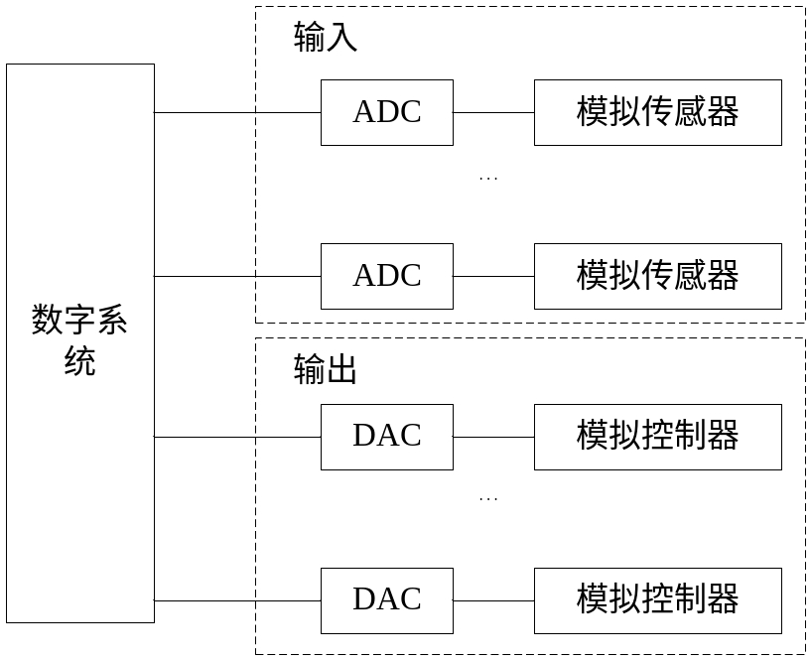
8.1 概述
把模拟量转换为数字量的过程称为模/数转换，完成这种转换的电路称为模/数转换器（Analog to Digital Converter，简称ADC或A/D）；相应地，把数字量转换为模拟量的过程则称为数/模转换，完成这种转换的电路称为数/模转换器（Digital to Analog Converter，简称DAC或D/A）。

Slide 3
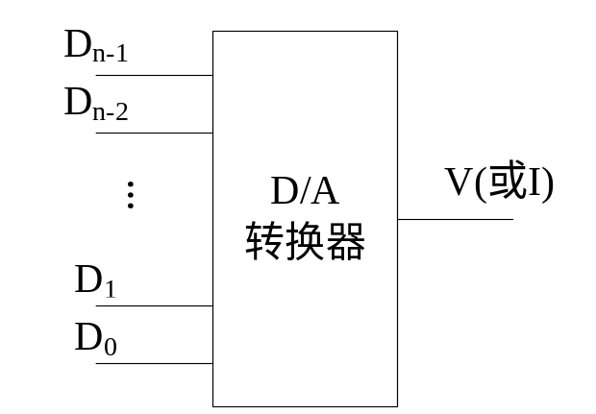
8.2 D/A转换器
设D/A转换器的输入数字量为一个n位的二进制数D，输出模拟量为V（或I）。
二进制数D的按权展开式为
D=D_{n-1}×2^{n-1}+D_{n-2}×2^{n-2}+…+D₁×2¹+D₀×2⁰
输出模拟量与输入数字量之间的一般关系为
V(或I)=KD=K(D_{n-1}×2^{n-1}+D_{n-2}×2^{n-2}+…+D₁×2¹+D₀×2⁰)式中，K为转换比例系数。
因此，D/A转换的过程是，先把输入数字量的每一位代码按其权的大小转换成相应的模拟量，然后将代表各位的模拟量相加，即可得到与该数字量成正比的总模拟量，从而实现数模转换。

Slide 4
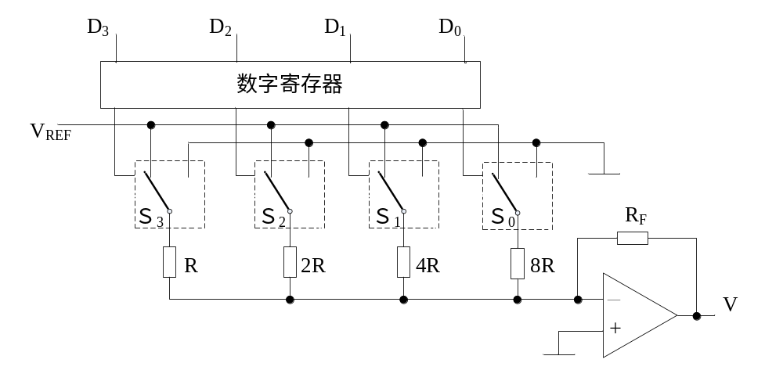
8.2 D/A转换器
8.2.1 权电阻网络D/A转换器
图是4位权电阻网络D/A转换器的原理图，由模拟电子开关阵列、权电阻网络、运算放大器和基准参考电压源组成。

Slide 5
8.2 D/A转换器
(1)数码寄存器：在锁存指令控制下，将输入数字量D3～D0存入寄存器中，使得在一次完整的转换过程中输入的数字量保持稳定。
(2) 模拟电子开关阵列：寄存器输出的各位数码Di分别控制相应的模拟电子开关Si（i=0～n-1）。当Di为1时，Si接至基准参考电压V0；当Di为0时，Si接地。
(3) 权电阻网络：4条电阻支路分别对应于4位数码，各支路电阻的取值按照二进制数的权值以2的幂次成比例变化。D3～D0对应的权电阻支路阻值分别为R，2R，4R，8R，当模拟电子开关接至VREF时，各支路提供的支路电流也按权值大小成比例变化。权值越高的支路电流越大。
(4) 运算放大器：与权电阻网络一起构成求和电路，将该网络输出的总电流转换为相应的模拟电压输出。转换系数可以通过改变反馈电阻Rf的大小来调节。

Slide 6
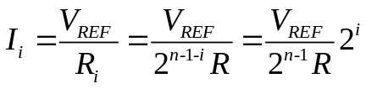
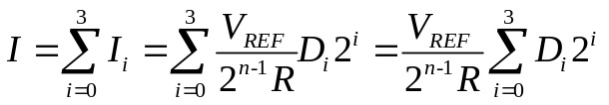
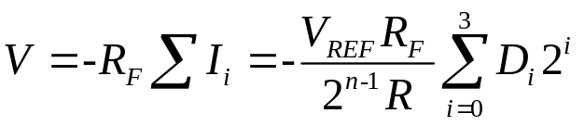
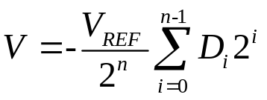
8.2 D/A转换器
模拟电子开关阵列的状态分别受输入代码D3～D0的取值控制，当输入代码中某一位为1时开关接到基准电压VREF上，电流为 ；为0时开关接地，电流为Ii=0。则总电流为 。在线性条件下，根据运放特性有
对于n位的权电阻网络D/A转换器，当RF取值为R/2时输出电压为

Slide 7
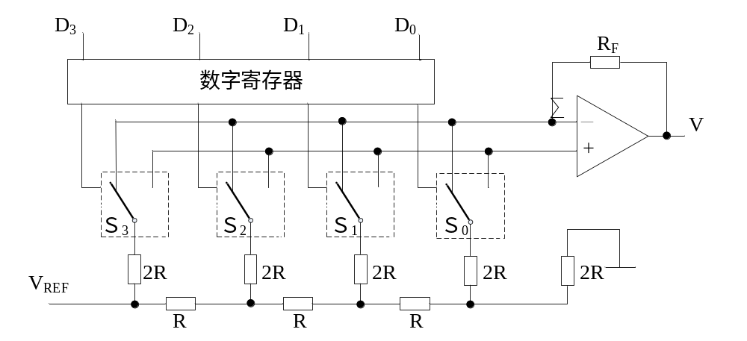
8.2 D/A转换器
8.2.2 倒T型电阻网络D/A转换器
图是4位倒T型电阻网络D/A转换器的原理图。由图可见，倒T形电阻网络中只有R和2R两种阻值的电阻，它由若干个相同的R、2R网络节点构成，每个节点对应一个输入位，节与节之间串接成倒T形网络，克服了权电阻网络D/A转换器中电阻阻值相差太大的缺点，给集成电路的设计与制作带来了很大的方便。

Slide 8
8.2 D/A转换器
倒T形电阻网络D/A转换器的特点是电阻种类少，只有R和2R两种，有利于提高制作精度；模拟开关在地和虚地之间转换，不论开关状态如何，各支路的电流始终不变，因此不需要电流建立时间；各支路电流直接流入运算放大器的输入端，不存在传输时间差，因而提高了转换速度，并减少了动态过程中输出端可能出现的尖峰脉冲。但由于MOS开关导通电阻的存在以及MOS工艺的电阻匹配精度较差，阻值受温度影响较大，容易引入非线性误差。这种结构在双极型工艺中使用较多。

Slide 9
8.2 D/A转换器
8.2.3 权电流型D/A转换器
上述两种D/C转换器都是利用电子开关将基准电压接到电阻网络中去，由于电子开关存在导通电阻和导通压降，而且其值也各不相同，不可避免会引起转换误差；而权电流型D/A转换器是将一系列的电流源通过控制开关引导到负载上，可以很好地克服上述两种D/C转换器存在的缺陷。
权电流型D/A转换器的结构与权电阻网络D/A转换器基本相同，不同的是权电阻换成了权电流。权电流型D/A转换器中电流开关控制信号是由n位的数字量经过译码电路提供的。译码方式一般有二进制译码和温度码译码两种。

Slide 10
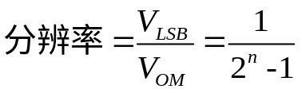
8.2 D/A转换器
8.2.4 D/A转换器的主要技术指标
D/A转换器的性能指标是设计和选用器件的重要依据，其性能参数主要有转换精度、转换速度和温度系数等。
1．转换精度
分辨率是指对输出最小电压的分辨能力，定义为最小输出电压VLSB（此时输入数字代码中只有最低有效位为1，其余各位均为0）与最大输出电压VOM（或称满量程输出电压，此时输入数字代码中各位均为1)之比，即
可知输入代码位数越多，输出电压的状态越多，越能反映出输出电压的细微变化，分辨能力越强。分辨率表示D/A转换器在理论上可以达到的精度。该值越小，分辨能力越强。
（n为输入二进制数码的位数）

Slide 11
8.2 D/A转换器
2．转换速度
当D/A转换器输入的数字量发生变化时，输出的模拟量不能立即达到所对应的量值，而是需要一定的时间。通常，用建立时间和转换速率来描述D/A转换器的转换速度。
综上所述，要实现快速D/A转换，不仅要求D/A转换器有较高的转换速率，还要求集成运算放大器有较高的转换速率
3．温度系数
温度系数是指在输入不变的情况下输出模拟电压随温度变化产生的变化量。一般用满刻度输出条件下温度每升高1℃输出电压变化的百分数表示。
建立时间，其定义为：从输入的数字量发生突变开始，直到输出电压进入与稳态值相差±LSB/2范围以内的这段时间。
转换速率（SR）是指大信号工作状态下模拟输出电压的最大变化率，通常用V/us为单位，反映了电压型输出的D/A转换器中输出运算放大器的特性。

Slide 12
8.3 A/D转换器
8.3.1 A/D转换的基本原理
A/D转换的功能就是将模拟信号转换为对应的数字信号。通常要求这种转换是线性的，使得每次转换产生的若干位数字量可以真实地反映当前模拟量的大小。
采样
保持
量化
编码
S
V
V
o
V
i
s
C
S
(
t
)
(
a
)

Slide 13
8.3 A/D转换器
通常采样和保持是由采样保持电路来实现的，如图 (a)所示。图中，S作为受控的电子开关，受采样信号s(t)控制；电容C为保持电路；运算放大器接成跟随器，起缓冲隔离作用。在采样信号s(t)高电平持续时间tw内，S导通，输入模拟信号Vi经S向C充电。假定电容C的充电时间常数远小于tw，则电容C上的电压Vc在tw时间内，完全能跟上Vi的变化，因而跟随器的输出Vo也就跟得上Vi的变化。
V
i
S
(
t
)
(
b
)
t
t
w
T
s
t
1
t
2
t
3
(
c
t
4
t
5
t
V
)
s
V
(
d
)
t
o
(
e
)
t

Slide 14
8.3 A/D转换器
取样脉冲结束时，S截止。如果S的截止电阻和跟随器的输入电阻都足够大，电容C上的电压Vc就能保持到下一个采样脉冲到来之前基本不变。当下一个采样脉冲到来时，S又导通，Vc重新跟随Vi的变化，自然Vo也就又跟随Vi的变化。经过一串采样脉冲作用后，采样保持电路的输出信号Vo如图 (e)所示。波形中出现的5个幅度“平台”，分别等于t1～t5时刻Vi的瞬时值，也就是要转换成数字量的采样值。
V
i
S
(
t
)
(
b
)
t
t
w
T
s
t
1
t
2
t
3
(
c
t
4
t
5
t
V
)
s
V
(
d
)
t
o
(
e
)
t

Slide 15
8.3 A/D转换器
2．量化与编码
采样/保持输出的信号只是时间上离散的模拟信号，还需要将其样点信号的幅度值表达成某个规定的最小数量单位的整数倍，这一过程称为量化。其中所取的最小数量单位称为量化单位，用△表示。量化后的离散量用代码（可以是二进制编码，也可以是BCD码）表示，称为编码。显然，编码后所得数字信号的最低有效位（LSB）的1所表示的模拟量大小就等于量化单位△。
经过采样/保持的模拟幅度值不能保证一定能被△整除，所以在量化过程中，不可避免地存在取整误差，称为量化误差，属于原理性误差，无论采样何种取整形式，只能减小而无法完全消除。

Slide 16
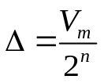
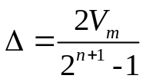
8.3 A/D转换器
量化过程常采用两种近似方式：只舍不入量化方式和四舍五入量化方式。
1)只舍不入量化方式
取量化单位 ，其中V_{m}为模拟电压最大值，n为数字代码位数，将0～△之间的模拟电压归并到0△，把△～2△之间的模拟电压归并到l△，依次类推。这种方法产生的最大量化误差为△。
2)四合五入量化方式
取量化单位 ，将0～ △/2之间的模拟电压归并到0△，把 △ /2 ～ 3△/2之间的模拟电压归并到1△，依次类推。这种方法产生的最大量化误差为 △/2 。

Slide 17
8.3 A/D转换器
8.3.2 A/D转换器的主要电路形式
目前A/D转换器的种类很多，按工作原理可分为直接A/D转换器和间接A/D转换器两类。直接A/D转换器可以直接将模拟电压信号转换成数字信号，其典型电路有并行比较型A/D转换器和逐次逼近型A/D转换器，它们的特点是转换速度较快；间接A/D转换器则是将模拟电压信号转换成某一时间或频率信号，再将这一时间或频率信号转换成数字信号。其典型电路有双积分型A/D转换器、电压频率转换型A/D转换器等，它们的特点是转换速度较慢，但其精度较高。实际应用较广的A/D转换器集成芯片主要有逐次逼近型和双积分型两种。

Slide 18
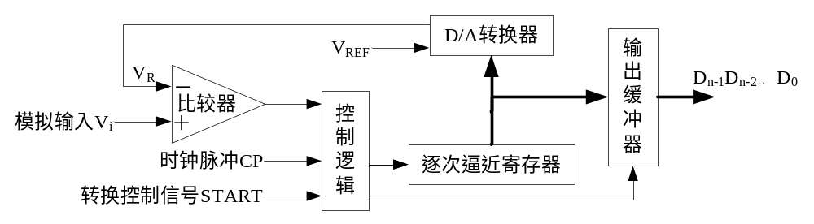
8.3 A/D转换器
1．逐次逼近型A/D转换器
逐次逼近型A/D转换器是直接A/D转换器的一种电路，其转换过程类似天平称物体重量的过程。取一个数字量加到D/A转换器上，得到一个对应的输出模拟电压，将这个模拟电压和输入的模拟电压信号相比较。如果二者不相等，就调整所取的数字量，直到两个模拟电压相等为止，最后所取的这个数字量就是所求的转换结果。
逐次逼近型A/D转换器的原理框图如图所示，它由控制逻辑电路、比较器、D/A转换器、逐次逼近寄存器、输出缓冲器和时钟脉冲源等部分组成。

Slide 19
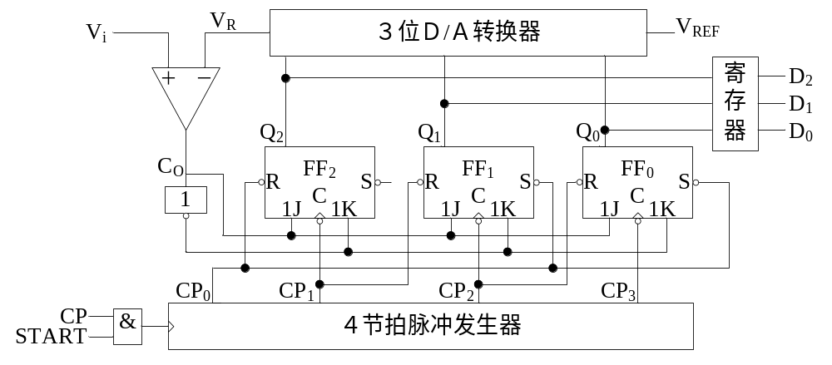
8.3 A/D转换器
设V_{REF}=8V，以取样电压值V_{i}=5.9V为例，实现3位逐次逼近型A/D转换的过程为：当转换控制信号START变为高电平时，转换开始。
当第一个CP脉冲到达后，节拍脉冲CP₀的下降沿将JK触发器FF₂直接置成1，FF_{l}、FF₀直接置0，即Q₂Q₁Q₀=D₂D₁D₀=100，则3位D/A转换器输出的比较电压为V_{R}=4V，由于V_{i}>V_{R}，比较器输出C_{O} =l，使各JK触发器的J=1，K=0。

Slide 20
8.3 A/D转换器
当第二个CP脉冲到达后，节拍脉冲CP₁的下降沿使JK触发器FF₂的输出Q₂仍然为1，FF₁被直接置为1，这样在CP₁作用下，Q₂Q₁Q₀=D₂D₁D₀=110，3位D/A转换器输出的比较电压为V_{R}=6V。因V_{i}<V_{R}，故比较器输出C_{O}=0，使各JK触发器的J=0，K=1。
当第三个CP脉冲到达后，节拍脉冲CP₂的下降沿使JK触发器FF₁的输出Q₁为0，FF₀被直接置为l，Q₂Q₁Q₀=D₂D₁D₀=101，3位D/A转换器输出的比较电压为V_{R}=5V，此时因V_{i}>V_{R}，故比较器输出仍为C_{O} =l，各JK触发器的J=1，K=0。
当第四个脉冲CP到达后，节拍脉冲CP₃的下降沿使JK触发器FF₀的输出Q₀为1，这时JK触发器的输出Q₂Q₁Q₀=D₂D₁D₀=101，这就是转换的结果。最后在CP₃上升沿的触发下，将数字量101存入寄存器，由D₂、D₁、D₀输出。

Slide 21
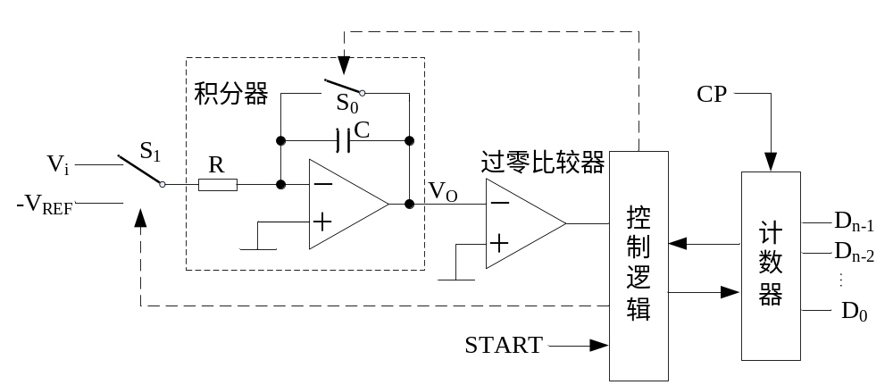
8.3 A/D转换器
2．双积分型A/D转换器
双积分型A/D转换器是一种间接A/D转换器，它将输入的模拟电压信号转换成与之平均值成正比的时间宽度信号，然后在这个时间宽度里利用计数器对固定频率的时钟脉冲计数，计数的结果就是正比于输入模拟电压的数字信号。
图是双积分型A/D转换器的原理性框图，它包含积分器、过零比较器、计数器、控制逻辑和时钟脉冲源等几个组成部分。

Slide 22
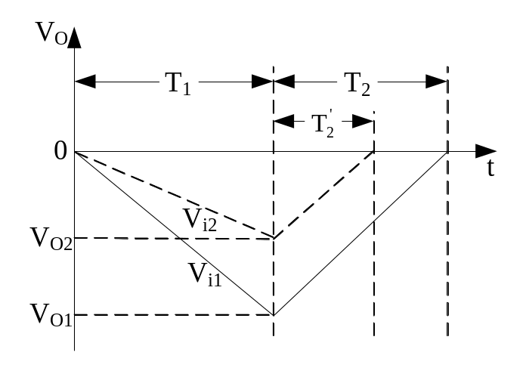
8.3 A/D转换器
A/D转换的过程是：积分器先以固定时间T₁对V_{i}积分，在积分器的输出端获得一个与V_{i}成正比的V_{O1}，如图所示。然后再对参考电压(或称为基准电压)-V_{REF}积分。积分器的输出将从V_{O1}线性上升到零。这段积分的时间是T₂，T₂与V_{O1}成正比，也就正比于V_{i}。将时间T₂用数字量表示，即实现了电压V_{i}到时间T₂再到数字量的转换。这种转换需要两次积分才能实现，所以称为双积分型A/D转换器。

Slide 23
8.3 A/D转换器
8.3.3 A/D转换器的主要技术指标
A/D转换器的主要技术指标有转换精度、转换速度等。选择A/D转换器时，除考虑这两项技术指标外，还应注意满足其输入电压的范围、输出数字的编码、工作温度范围和电压稳定度等方面的要求。
1．转换精度
单片集成A/D转换器的精度是用分辨率和转换误差来描述的。

Slide 24
8.3 A/D转换器
1)分辨率
分辨率是ADC最基本的参数之一，主要用于表征模/数转换器能够分辨的最小量化单位（即1LSB）的能力，以输出二进制（或十进制）数的位数表示。从理论上讲，n位输出的A/D转换器能区分2n个不同等级的输入模拟电压，每个等级相差（即量化单位）为FSR（满量程输入）。在最大输入电压一定时，输出位数愈多，量化单位愈小，分辨率愈高。
2)转换误差
A/D转换器的实际传输特性曲线中，分段台阶的步长并不是完全均匀的，这些偏差造成了实际A/D转换器的非线性特性，转换误差通常是以输出误差的最大值形式给出的，它表示A/D转换器实际输出的数字量和理论上的输出数字量之间的差别，常用最低有效位的倍数表示。

Slide 25
8.3 A/D转换器
2．转换时间
转换时间是指A/D转换器完成一次完整的转换操作所需要的时间，即从转换控制信号到来开始到输出端得到稳定的数字信号所经过的时间。转换时间越短，采样速率越高。决定转换时间的因素主要是A/D转换器的精度要求和其中有源器件的响应时间。转换器的转换时间还与转换电路的类型有关，不同类型的转换器转换速度相差甚远。并行比较型A/D转换器的转换速度最高，8位二进制输出的单片集成A/D转换器转换时间可达到50ns以内；逐次逼近型A/D转换器的速度次之，多数产品的转换时间都在10～100us之间；间接A/D转换器的速度最慢，如双积分型A/D转换器的转换时间大都在几十毫秒至几百毫秒之间。在实际应用中，应从系统数据总的位数、精度要求、输入模拟信号的范围及输入信号极性等方面综合考虑A/D转换器的选用。

Slide 26
本章小结
本章介绍了A/D和D/A转换器的基本原理，重点介绍了几类典型的A/D和D/A转换器的电路结构和主要技术指标。其中A/D转换按工作原理主要分为逐次逼近A/D、双积分型A/D等。不同的A/D转换方式具有各自的特点。在要求精度高的情况下，可以采用双积分ADC；逐次逼近ADC在一定程度上兼顾了以上两种转换器的优点。D/A转换器根据工作原理基本上分为权电阻网络D/A转换和T型电阻网络D/A转换。由于倒T型电阻网络D/A转换只要求两种阻值的电阻，因此在集成D/A转换器中得到了广泛的应用。

